Slide 1

一个用于可视化世界的数据库管理系统
英文：VisualWorldDB: A DBMS for the Visual World
CIDR 2020
姓名：高云帆
Notes:
知行微思工作室

Slide 2

01
VisualWorldDB的产生
目 录
02
VWDB的设计
CONTENTS
03
结论
Notes:
知行微思工作室

Slide 3

Part.1
VisualWorldDB的产生

Slide 4

VWDB的产生
VWDB的设计
结论
1.1 VWDB的产生
由于摄像机的普及、机器学习和图形硬件的进步以及面向视频的新应用(如虚拟现实、自动驾驶、监控网络、自适应流媒体)的出现，使得视频数据管理最近重新成为一个活跃的研究领域。新的面向视频的数据管理系统(VDBMSs)是专门设计来支持这些应用。
然而，如今的视频数据库管理系统是假设视频流都是独立的，因此需要用户负责合并、对齐、向下采样、覆盖和混合视频集。与此同时，我们的世界充满了相互关联的摄像机，它们从许多不同的视角和重叠的视野捕捉我们周围正在发生的事情。而如果能够轻松地组合和分析来自多个摄像头的数据流，这些内容将变得更丰富、更有用。例如，考虑在交通路口安装多个摄像头，捕捉汽车事故的现场。通过每个相机捕捉一个事故现场的角度，将捕捉到的数据组合输出可以帮助更好地重构事件的顺序。
此外，当前的视频数据库管理系统不提供对视频源的动态时空位置或方向的高级支持或推理，即很少支持对摄像机之间的视觉重叠和视觉推理。它们还需要对诸如压缩、分辨率或帧速率等低级细节进行繁琐的管理。最后，许多系统无法支持混合和查询最近视频应用程序所需的高级属性(例如，事故发生前汽车上乘客的轨迹或数量)。
Notes:
知行微思工作室

Slide 5
VWDB的产生
VWDB的设计
结论
1.1 VWDB的产生
尽管这些缺乏支持，但仍有一类重要的新兴应用正是依赖于这些概念:时空位置、方向和相机间重叠。这些类型的应用是丰富的，包括不同的领域，如无人机分析，土木工程，自动驾驶等。这些应用程序,我们称之为视觉世界应用程序(VWAs),都需要对这些附加概念中的一个或多个推理、组合和操作，而每个视频流都有不同的位置和方向。然而，现代视频数据管理系统很大程度上被设计用来处理独立的视频数据流，就好像它们是独立的和不相关的。
因此，提出了一个初步设计的新型数据库管理系统——可视化世界的数据库管理系统VisualWorldDB来优化VWAs(视觉世界应用程序)。
VisualWorldDB这个系统从不同的来源多个角度接收视频数据，使它们可以作为一个单一的多维可视对象进行查询。它结合了优化、执行和存储多视角视频数据的新技术。
Notes:
知行微思工作室

Slide 6
Part.2
VWDB的设计

Slide 7
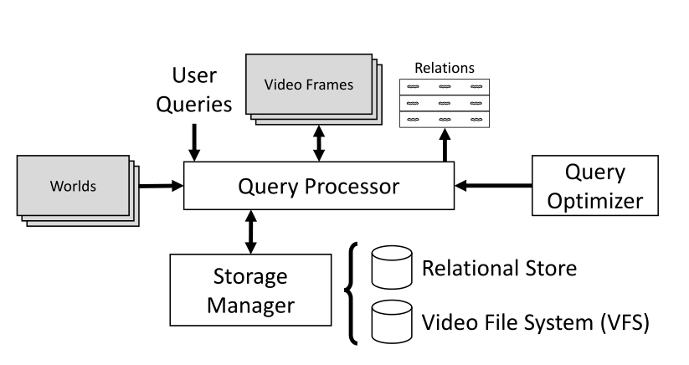
VisualWorldDB的产生
VWDB的设计
结论
2.1 VWDB的设计
VisualWorldDB的设计如图1所示。要使用VisualWorldDB，用户首先要创建一个世界，它是一个类似于关系系统中的数据库的对象。每个世界都是一个相互关联的视频和高级语义信息的容器（如对象和轨迹）。为了填充世界，用户可以接收视频数据并指定每个数据源捕获的位置和方向。
通过使用内置或用户指定的计算机视觉和机器学习算法，用户接下来将基于视频数据和其他领域知识向世界填充对象。每个对象都是一个有上下文意义的实体，例如分类（例如汽车）、一个感兴趣的区域（例如交通交叉口）。
用户以惰性和增量的方式向世界填充对象，并且只具体化应用程序所需的对象。
图一
Notes:
知行微思工作室

Slide 8
VisualWorldDB的产生
VWDB的设计
结论
2.1 VWDB的设计
创建并填充了一个世界后，用户将声明性查询提交给VisualWorldDB的查询处理器。查询答案可以是与对象相关联的视频数据形式（例如，“查找每小时超过N公里的所有汽车的所有视频”，或者“每小时有多少辆汽车通过交叉口?”。）
在接收到一个查询时，查询优化器从一组物理操作符构造一个执行计划，并标识一组最小的相关视频源来回答它。该优化器降低了将机器学习和计算机视觉算法应用到具有重叠视场的摄像机的成本
VisualWorldDB使用了一个混合存储管理器，它同时利用关系存储和视频存储。视频存储利用其对摄像机三维空间配置的知识来联合压缩视频数据，这大大降低了存储成本。此外，它还重新组织压缩数据，以确定频繁查询的像素的优先级，并大大提高常见视频操作的性能（例如裁剪、下采样）。
图一
Notes:
知行微思工作室

Slide 9
Part.3
结论
Notes:
知行微思工作室

Slide 10
VisualWorldDB的产生
VWDB的设计
结论
3 结论
VisualWorldDB这样一个新的数据库管理系统能够有效的支持可视化世界应用程序(VWAs)，该应用程序在现实或虚拟世界中以许多视频视角来操作运行。VWDB允许开发人员建模高级对象，快速识别这些对象与底层视频数据之间的关系，并提取世界的新视角。
其中的不足：查询性能扔需进一步优化，随着存储系统的发展，将探索使用其他压缩感知技术，如增量优化、新的物理转换和重组方法来进一步提高查询性能。
Notes:
知行微思工作室

Slide 11
多谢观看
Notes:
知行微思工作室

